Slide 1
Программные поисковые серверы (системы)

Slide 2
Поиско́вая систе́ма — программно-аппаратный комплекс, предоставляющий возможность поиска информации в Интернете.
Под поисковой системой обычно подразумевается сайт, на котором размещён интерфейс системы.

Slide 3
Поисковые системы обычно состоят из трех компонент:
· агент (паук или кроулер), который перемещается по Сети и собирает информацию;
· база данных, которая содержит всю информацию, собираемую пауками;
· поисковый механизм, который люди используют как интерфейс для взаимодействия с базой данных.

Slide 4
Список значимых поисковых систем
"Яндекс" - поисковая система по русскому интернету (www.yandex.ru )
"Апорт" - поисковая система (www.aport.ru)
"Рамблер" - информационно-поисковая система (www.rambler.ru)
"Google" - поисковая система (www.google.ru)
"Yahoo!" - поисковая система (www.yahoo.com)
"AltaVista" - поисковая система (www.altavista.com)

Slide 5
Поиск информации

Slide 6
Поиск информации – одна из самых востребованных на практике задач, которую приходится решать любому пользователю Интернета.
Существуют три основных способа поиска информации в Интернет:
Указание адреса страницы.
Передвижение по гиперссылкам.
Обращение к поисковой системе (поисковому серверу).

Slide 7
Способ 1: Указание адреса страницы
Это самый быстрый способ поиска, но его можно использовать только в том случае, если точно известен адрес документа или сайта, где расположен документ.

Slide 8
Способ 2: Передвижение по гиперссылкам
Это наименее удобный способ, так как с его помощью можно искать документы, только близкие по смыслу текущему документу.

Slide 9
Способ 3: Обращение к поисковой системе
Пользуясь гипертекстовыми ссылками, можно бесконечно долго путешествовать в информационном пространстве Сети, переходя от одной web-страницы к другой, но если учесть, что в мире созданы многие миллионы web-страниц, то найти на них нужную информацию таким способом вряд ли удастся.
На помощь приходят специальные поисковые системы (их еще называют поисковыми машинами). Адреса поисковых серверов хорошо известны всем, кто работает в Интернете. В настоящее время в русскоязычной части Интернет популярны следующие поисковые серверы: Яндекс (yandex.ru), Google (google.ru) и Rambler (rambler.ru).

Slide 10
http://www.yandex.ru/
Яндекс — российская система поиска в Сети. Сайт компании, Yandex.ru, был открыт 23 сентября 1997 года. Головной офис компании находится в Москве. У компании есть офисы в Санкт-Петербурге, Екатеринбурге, Одессе и Киеве. Количество сотрудников превышает 700 человек.
Язык запросов: скобки; логическое И (в пределах одного абзаца); логическое ИЛИ; оператор И НЕ (в пределах одного абзаца); близость - расстояние в словах.
Список выданных документов упорядочивается по релевантности - по количеству найденных слов. В каждом документе выделяются (подсвечиваются) найденные слова.

Slide 11
http://www.yandex.ru/
Когда вы ищете что-нибудь на Яндексе, то не лишним будет использовать следующие приемы:
Для поиска слов, которые должны встретиться на странице в одном предложении, поставьте между ними символ &
Чтобы исключить определенное слово из результатов поиска, добавьте его к своему запросу, поставив перед ним символы ~~
Чтобы найти страницы, в которых содержится хотя бы одно из слов, указанных в поисковом запросе, разделите их символом |
Для поиска слова в указанной форме поставьте перед ним восклицательный знак

Slide 12
http://www.google.ru/
Лидер поисковых машин Интернета, Google занимает более 70 % мирового рынка. Cейчас регистрирует ежедневно около 50 млн поисковых запросов и индексирует более 8 млрд веб-страниц. Google может находить информацию на 115 языках.
Для поиска информации на определенном сайте (и только на нем) введите в поле запроса его адрес, предварив словом site и двоеточием (например, site:http://www.3dnews.ru)
Для поиска фразы, которая должна встретиться на странице полностью, возьмите ее в кавычки
Для исключения из результатов поиска страниц, на которых встречается определенное слово, добавьте его к своему запросу, поставив перед ним знак минус

Slide 13
Передача информации между компьютерами

Slide 14
Передача данных - это кол-во информации, перемещающейся через сеть. Передача данных происходит внутри ЛС (Локальной сети) или ГС (Глобальной сети). Количество передачи данных измеряется в байтах.

Slide 15
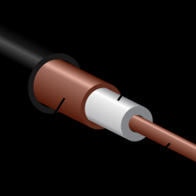
Проводные линии связи
Проводные линии электросвязи делятся на кабельные, воздушные и оптоволоконные.
Коаксиа́льный ка́бель (коаксиальная пара) — пара, проводники которой расположены тесно и разделены изоляцией
Устройство коаксиального кабеля
1 — внутренний проводник (медная проволока),
2 — изоляция (сплошной полиэтилен),
3 — внешний проводник (оплётка из меди),
4 — оболочка (светостабилизированный полиэтилен).

Slide 16
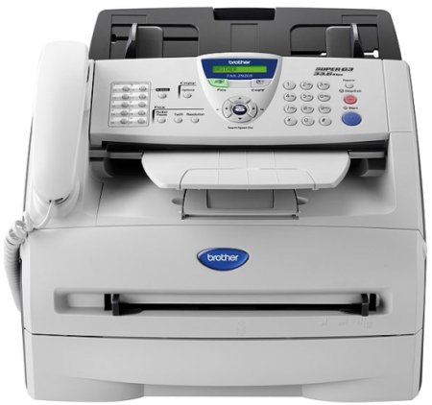
Проводные линии связи
Факсимильная (или фототелеграфная) связь - это электрический способ передачи графической информации - неподвижного изображения текста или таблиц, чертежей, схем, графиков, фотографий и т.п. Осуществляется при помощи факсимильных аппаратов: телефаксов и каналов электросвязи (главным образом телефонных).

Slide 17
Проводные линии связи
Оптоволоконные линии - вид связи, при котором информация передается по оптическим диэлектрическим волноводам ("оптическому волокну").

Slide 18
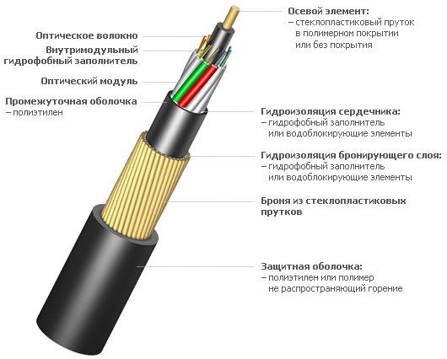
Проводные линии связи

Slide 19
Беспроводные системы связи
Беспроводные компьютерные сети — это технология, позволяющая создавать вычислительные сети, полностью соответствующие стандартам для обычных проводных сетей (например, Ethernet), без использования кабельной проводки. В качестве носителя информации в таких сетях выступают радиоволны СВЧ-диапазона.

Slide 20
Беспроводные системы связи
Радиорелейные линии связи
В России первая магистральная радиорелейная система была создана в 1958 году. В 1970 году появился комплекс унифицированных радиорелейных систем "КУРС". Все это позволило в 1960-1970-е годы развить сеть связи страны, обеспечить качественную телефонию и наладить передачу программ центрального телевидения. К середине 1970-х годов в стране была построена радиорелейная линия с огромной емкостью каналов связи, протяженность которой составляет около 10 тыс. км. Суммарная протяженность радиорелейных линий в СССР превысила к середине 1970-х годов 100 тыс. км.
За последние десятилетия необходимость передавать данные - информацию, представленную в цифровом виде, - привела к созданию цифровых систем передачи. Появились цифровые радиорелейные системы передачи данных, способные обмениваться цифровой информацией.

Slide 21
Беспроводные системы связи
Спутниковая связь и навигация
Спутниковое цифровое телевидение
Пейджинговая связь
Мобильная сотовая связь
Интернет-телефония

Slide 22
Домашнее задание
Подготовить сообщение (презентацию) «Проводная и беспроводная связь»;
Составить кроссворд.

